Slide 1


MySQL数据库运维 第13周
DATAGURU专业数据分析社区
MySQL数据库运维 讲师 王恒

Slide 2
法律声明
【声明】本视频和幻灯片为炼数成金网络课程的教学资料，所有资料只能在课程内使用，不得在课程以外范围散播，违者将可能被追究法律和经济责任。
课程详情访问炼数成金培训网站
http://edu.dataguru.cn

Slide 3
炼数成金逆向收费式网络课程
Dataguru（炼数成金）是专业数据分析网站，提供教育，媒体，内容，社区，出版，数据分析业务等服务。我们的课程采用新兴的互联网教育形式，独创地发展了逆向收费式网络培训课程模式。既继承传统教育重学习氛围，重竞争压力的特点，同时又发挥互联网的威力打破时空限制，把天南地北志同道合的朋友组织在一起交流学习，使到原先孤立的学习个体组合成有组织的探索力量。并且把原先动辄成千上万的学习成本，直线下降至百元范围，造福大众。我们的目标是：低成本传播高价值知识，构架中国第一的网上知识流转阵地。
关于逆向收费式网络的详情，请看我们的培训网站 http://edu.dataguru.cn

Slide 4
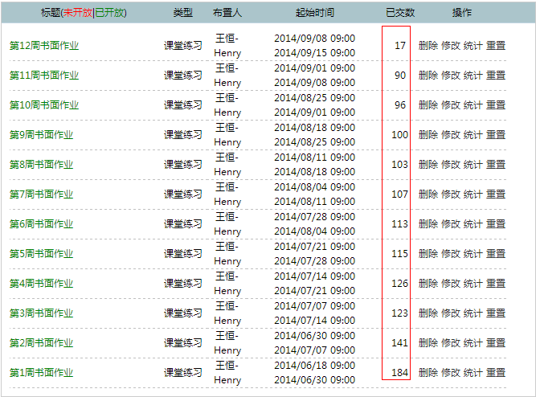
第11周作业点评
脚本总体不错
总结整体无重点
公开透露一下作业情况

Slide 5
第12周问题回复
分布式集群的一些案例详解
  不可能、也不现实
  目标是给大家一些架构设计的思想

Slide 6
大纲
资源池管理
  资源池初始化
  资源隔离
  资源池水位评估
MySQL运维
  自动备份
  自动扩容
  自动迁移
  自动拆分
  自动升级
MySQL集群运维
MySQL实例水位

Slide 7
资源池管理--资源池初始化
主机安装
主机交付检查
安装MySQL及基础组件
  rpm包安装
  saltstack/puppet配置管理
  初始化数据目录
组件交付检查
按需分配MySQL实例
  CPU/MEM/IO/NET
  PORT
initialize_host
Resource Buffer
checking_host
initialize_host
init_conf
init_module
init_data
initialize_host
checking_module
initialize_instance

Slide 8
资源池管理--资源隔离
CGroup资源隔离
  CPU
    share
    CFS
  Memory
    BP
    System
    Swap
  IO
    iops
    bps
  Disk
    data
    log
CGroup资源监控

Slide 9

资源池管理--资源池水位评估
主机资源利用情况
  CPU
  IO
  Memory
  LOAD
资源水位展示

Slide 10
MySQL运维--自动备份
按照备份策略备份
  逻辑备份和物理备份
  全量备份和增量备份
备份恢复校验
  恢复成功校验
  数据一致性校验
按需恢复功能
  表级数据恢复
  表级操作回滚
strategy
Backup Center
20140911
backup_toolkits
DB(S/R)
recovery_toolkits
checking_backup
TMP_DB

Slide 11
MySQL运维--自动扩容
增加备库
  备份恢复
  change master to M
  （增加读配置/修改读比例）
M(W/R)
M(W/R)
M(S/R)
M(S/R)
S(R)

Slide 12
MySQL运维--自动扩容
扩容主库
  备份恢复
  change master to
  （增加读配置/修改读比例）
M(W/R)
M(W/R)
M(W/R)
M(W/R)
M(W/R)
M(W/R)
M(W/R)
M(S/R)
M(S/R)
M(S/R)

Slide 13
MySQL运维--自动迁移
实例迁移（避免交叉）
3306
3306
3406
3306
3406
M(W/R)
3406
3406
M(W/R)
M(W/R)
M(W/R)
M(W/R)
M(W/R)
M(W/R)
3306
3406
3406
3306
3406
3306
3406
M(S/R)
M(S/R)
M(S/R)
M(S/R)
M(S/R)
M(S/R)
M(S/R)

Slide 14
MySQL运维--自动迁移
主机迁移
3306
3406
3306
3406
M(W/R)
M(W/R)
M(W/R)
M(W/R)
3306
3406
3306
3406
3306
3406
M(S/R)
M(S/R)
M(S/R)
M(S/R)
M(S/R)
M(S/R)

Slide 15
MySQL运维--自动拆分
主机拆分
3306
3406
3306
3406
M(W/R)
M(W/R)
M(W/R)
M(W/R)
3406
3306
3406
3306
M(S/R)
M(S/R)
M(S/R)
M(S/R)

Slide 16
MySQL运维--自动拆分
实例拆分（垂直拆分）
3306
3306
3306
3306
3306
DB1
DB1
DB1
DB1
DB2
DB2
DB2
DB2
3306
3306
3306
3306
3306
DB1
DB1
DB1
DB1
DB2
DB2
DB2
DB2

Slide 17
MySQL运维--自动拆分
实例拆分（水平拆分）
INSTANCE
INSTANCE
d_00
d_01
t_0000
t_0008
t_0001
t_0009
INSTANCE
.....
.....
d_00
d_01
t_0000
t_0015
INSTANCE
INSTANCE
t_0001
t_0016
d_02
d_03
.....
.....
t_0016
t_0024
t_0017
t_0025
.....
.....

Slide 18
MySQL运维--自动升级
实例升级
3306
3306
3306
3306
3306
5.5
5.6
5.5
5.6
5.5
3306
3306
3306
3306
3306
5.5
5.6
5.5
5.6
5.5

Slide 19
MySQL集群运维
按照实例粒度进行操作
按照集群批量创建任务
按照集群方式管理

Slide 20
MySQL实例水位
CGroup实例资源监控
  CPU、IO、Memory、Network、Disk
MySQL实例资源监控
  TPS、QPS、RT
MySQL实例水位
55.3%

Slide 21
参考资料
《CGROUPS》https://www.kernel.org/doc/Documentation/cgroups/cgroups.txt
《CGroups》http://en.wikipedia.org/wiki/Cgroups
《CGroup集合》http://blog.chinaunix.net/uid/26896862/cid-180808-list-1.html
《cgsysstat》https://github.com/HengWang/cgsysstat
《under-the-hood-mysql-pool-scanner-mps》https://www.facebook.com/notes/facebook-engineering/under-the-hood-mysql-pool-scanner-mps/10151750529723920
《探秘Facebook的自动化管理神器：MySQL Pool Scanner》http://www.searchdatabase.com.cn/showcontent_78622.htm

Slide 22
作业
作业1：
  选择一篇英文文章写大约50字左右的总结。
作业2：
  change master自动化脚本：
    输入：mip:mport sip:sport
作业3：
  根据自动化的思路，设计自动化运维系统框架
    图文并茂

Slide 23
Thanks
FAQ时间
DATAGURU专业数据分析网站

